Slide 1


Представления - View
СМОТРИ В БУДУЩЕЕ. ИНВЕСТИРУЙ В ЗНАНИЯ.

Slide 2
Представления
Представление для пользователей базы данных выглядит как таблица, однако на самом деле его содержимое формируется запросом.
Физически данные, виртуально принадлежащие представлению, находятся в
таблицах, к которым обращается этот запрос.
Имя представления должно отличаться от имён других представлений, таблиц, последовательностей, индексов или сторонних таблиц в той схеме данных, где оно создаётся.
При анализе запроса нет абсолютно никакой разницы между таблицами и
представлениями.
Столбец представления будет изменяемым, если это простая ссылка на изменяемый столбец нижележащего базового отношения; в противном случае этот столбец будет доступен только для чтения.
Представления, выбирающие данные не из одной таблицы, недоступны для
добавления или изменения данных

Slide 3
Представления
DROP VIEW IF EXISTS publications;
CREATE VIEW publications AS
SELECT
a.au_lname AS "Фамилия", a.au_fname AS "Имя", t.title AS "Название книги"
FROM authors a
JOIN titleauthor ta
ON a.au_id = ta.au_id
JOIN titles t
ON ta.title_id = t.title_id;
SELECT * FROM publications ORDER BY Фамилия, Имя; ALTER VIEW publications RENAME TO summary1;

Slide 4
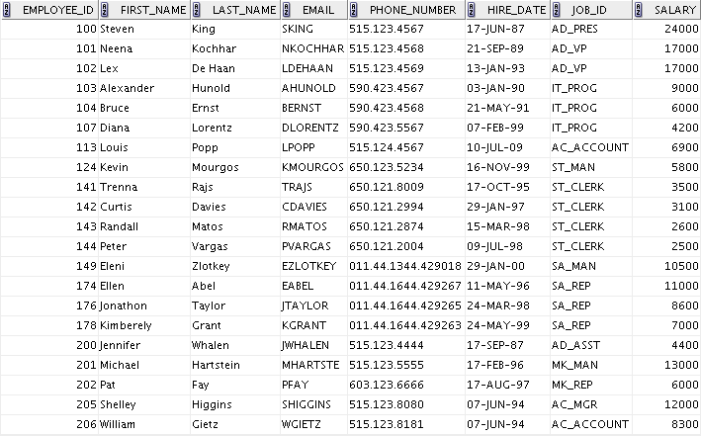
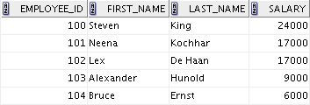
Подробнее о представлениях
EMPLOYEES

Slide 5

Преимущества представлений
Ограничить доступ к данным
Упростить сложные запросы
Обеспечить независимость данных
Представить различные взгляды на одни и те же данные

Slide 6
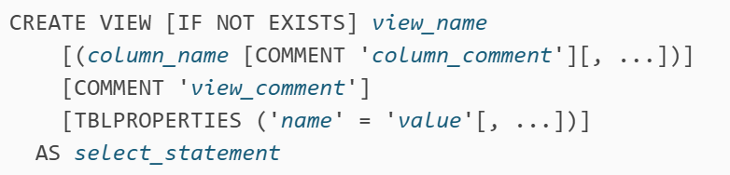
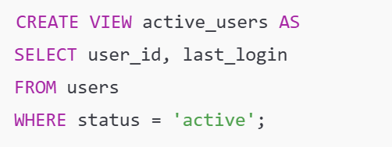
Virtual View (Обычное представление)
Это стандартный вид представления, аналогичный SQL view в реляционных БД.
Характеристики:
Не хранит данные — только SQL-запрос.
Выполняется каждый раз при обращении.
Всегда использует актуальные данные из базовой таблицы.
Хранится в метасторе Hive как объект с SQL-текстом.
Можно использовать в других SQL-запросах, как обычную таблицу.
Пример создания:

Slide 7
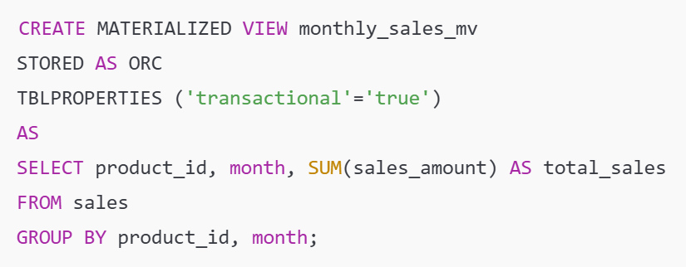
Materialized View (Материализованное представление)
Материализованное представление хранит данные физически, как таблица. Это позволяет повысить производительность, особенно при агрегатах и join'ах.
Характеристики:
Хранит результат SQL-запроса.
Не обновляется автоматически (по умолчанию).
Поддерживает инкрементальное обновление (REBUILD).
Поддерживает Query Rewrite — запросы могут быть автоматически заменены на обращение к materialized view.
Пример создания:
Обновление вручную:

Slide 8
Создание представления (PostgreSQL)
  Вы встраиваете подзапрос в оператор CREATE VIEW:
  Подзапрос может содержать сложный синтаксис SELECT.
CREATE [ OR REPLACE ] VIEW name [ ( column_name [, ...] ) ]
[ WITH ( view_option_name [= view_option_value][, ... ])]
AS query

Slide 9
Создание представления
  Создайте представление EMPVU80, содержащее сведения о сотрудниках отдела 80:
CREATE VIEW empvu80
AS SELECT employee_id, last_name, salary
FROM employees
WHERE department_id = 80;

Slide 10
Создание представления
  Создайте представление, используя псевдонимы столбцов в подзапросе:
  Выберайте столбцы из этого представления по заданным псевдонимам.
CREATE VIEW salvu50
AS SELECT employee_id ID_NUMBER, last_name NAME,
salary*12 ANN_SALARY
FROM employees
WHERE department_id = 50;

Slide 11
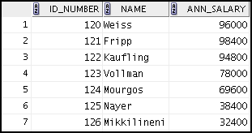
Получение данных из представления
SELECT *
FROM salvu50;
…

Slide 12
Изменение представления (PostgreSQL)
  Измените представление EMPVU80 с помощью предложения CREATE OR REPLACE VIEW. Добавьте псевдоним для каждого имени столбца:
  Псевдонимы столбцов в предложении CREATE OR REPLACE VIEW перечислены в том же порядке, что и столбцы в подзапросе.
CREATE OR REPLACE VIEW empvu80
(id_number, name, sal, department_id)
AS SELECT employee_id, first_name || ' '
|| last_name, salary, department_id
FROM employees
WHERE department_id = 80;

Slide 13
Создание сложных представлений
Создайте сложное представление, содержащее групповые функции для отображения значений из двух таблиц:
CREATE OR REPLACE VIEW dept_sum_vu
(name, minsal, maxsal, avgsal)
AS SELECT d.department_name, MIN(e.salary),
MAX(e.salary),AVG(e.salary)
FROM employees e JOIN departments d
ON (e.department_id = d.department_id)
GROUP BY d.department_name;

Slide 14
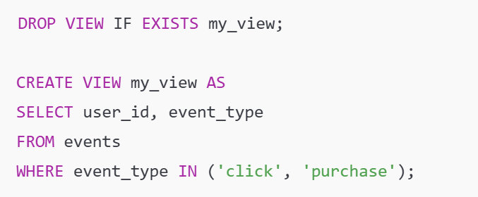
Изменение представления (Hive)
  Измените представления в Hive возможно только путём его пересоздания:

Slide 15
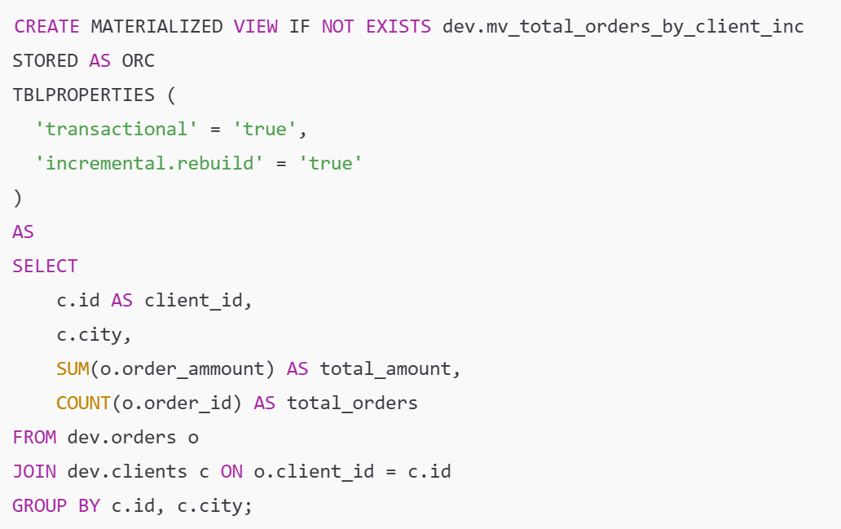
Создание Materialized View в Hive

Slide 16
Создание Materialized View в Hive
Обновление (инкрементально):
Hive сам определит, какие delta-файлы изменились, и пересчитает только нужные фрагменты.

Slide 17
Создание Materialized View в Hive
Условия для инкрементального обновления MV:
Исходные таблицы должны быть ACID (transactional)
  TBLPROPERTIES ('transactional'='true')
  Формат таблиц — ORC
MV должна использовать допустимые конструкции:
  Только INNER JOIN, GROUP BY, SELECT
  Нет оконных функций, DISTINCT, LIMIT и т.д.
Создаётся с поддержкой incremental rebuild

Slide 18
Создание Materialized View в Hive
Требование | Подробности
transactional=true | Обязательно для MV и всех исходных таблиц
ORC формат | Рекомендуемый для ACID и MV
Нет OUTER JOIN, LIMIT | Такие запросы делают MV только полностью пересчитываемыми
Использование Tez или LLAP | Лучше для производительности MV

Slide 19
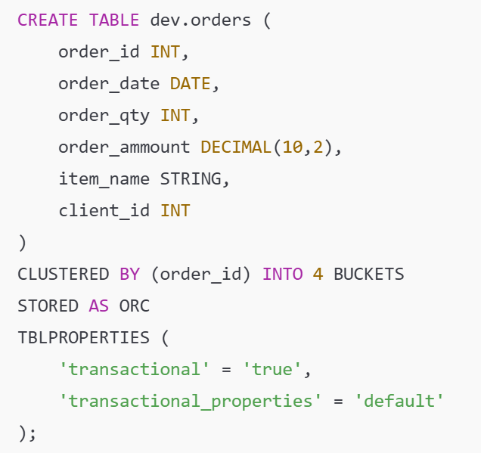
Transactional Таблицы в Hive
Создание таблицы с поддержкой ACID (транзакций)

Slide 20
Transactional Таблицы в Hive
Параметр | Значение
STORED AS ORC | Требуется для ACID
CLUSTERED BY (order_id) | Обязательный для транзакций
INTO 4 BUCKETS | Количество бакетов (можно изменить)
'transactional'='true' | Включает поддержку транзакций

Slide 21
CLUSTERED BY в Hive
Это инструкция при создании таблицы, которая задаёт:
по какому полю (или полям) будет производиться хэш-разбиение,
на сколько частей (bucket'ов) будет разбита каждая таблица или её партиция.
Часть команды | Что делает
CLUSTERED BY (id) | Разбивает строки по хэш-функции от значения id
INTO 4 BUCKETS | Делит данные на 4 физических файла (bucket-файла)

Slide 22
bucketing в Hive
Что даёт bucketing в Hive?
Улучшение производительности:
  Быстрые JOIN-ы между таблицами с одинаковым bucket'ингом по ключу (id)
  Эффективное использование сортировки и фильтрации
Требование для ACID-таблиц:
  Для транзакционных (transactional) таблиц Hive требуется CLUSTERED BY
  Без бакетинга не будут работать UPDATE, DELETE, MERGE
Более стабильная организация файлов:
  Вместо одной большой партиции получаешь фиксированное число файлов

Slide 23

bucketing в Hive
Есть запись с id = 105, Hive выполнит:
И поместит запись в один из 4 bucket-файлов (от 0 до 3).

Slide 24
Transactional Таблицы в Hive
FAILED: SemanticException [Error 10265]: This command is not allowed on an ACID table [...] with a non-ACID transaction manager
В Hive не настроен или не активирован поддерживающий ACID Transaction Manager.

Slide 25
Оконные функции
СМОТРИ В БУДУЩЕЕ. ИНВЕСТИРУЙ В ЗНАНИЯ.

Slide 26
Window functions / оконные функции
Применение аналитических функций на нескольких строках, в результате которого сохраняются все строки таблицы.
Агрегации вычисляются на строках, которые находятся в “плавающем” окне (window / frame).
Количество строк в результате = количество строк в изначальной таблице (в отличие от GROUP BY)
Рамки окон можно задавать в зависимости от значений в одном или нескольких столбцах

Slide 27
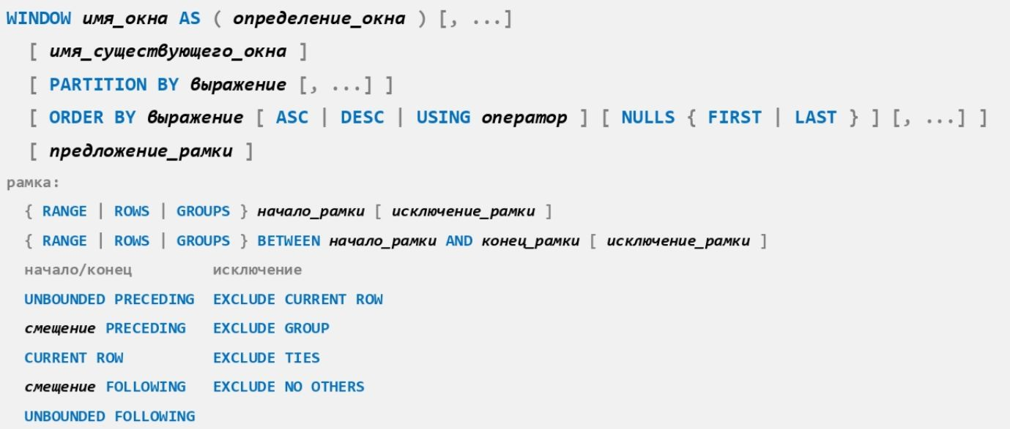
WINDOW / OVER
https://postgrespro.ru/docs/postgresql/16/tutorial-window https://postgrespro.ru/docs/postgresql/16/sql-select#SQL-WINDOW

Slide 28
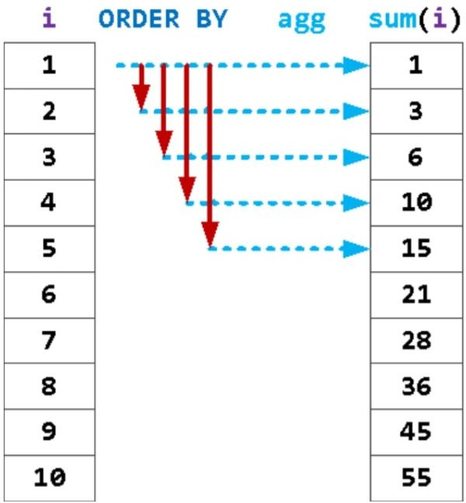
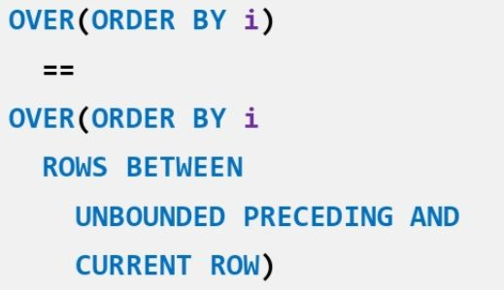
WINDOW / OVER

Slide 29
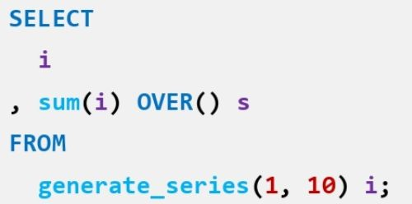
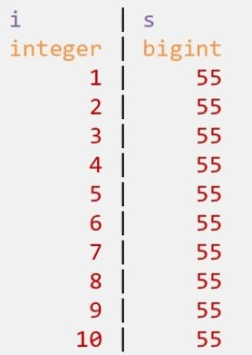
WINDOW / OVER

Slide 30
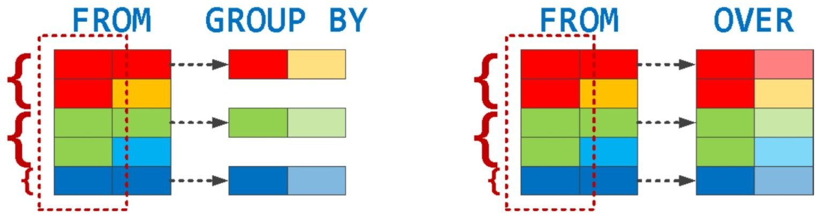
Оконные функции вместо группировки
Если при группировке исходные данные теряются (группы "схлапываются" до единственной строки результата), а правила сегментирования должны быть едины для всех агрегатов, то оконные функции и исходные данные не трогают, и правила могут быть свои для каждой

Slide 31
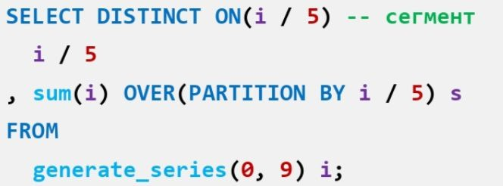
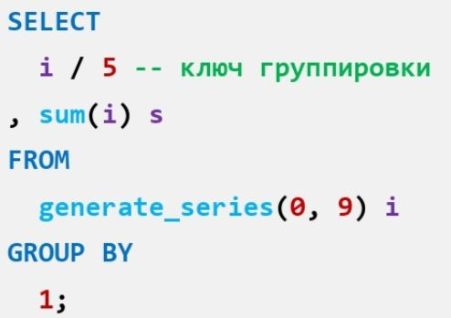
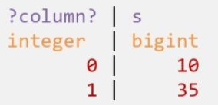
Оконные функции вместо группировки

Slide 32
Оконные функции: пример 1
Подсчитать промежуточную сумму покупок (running total)
SELECT date,
sales_amount ,
Sum(sales_amount) OVER (
ORDER BY date) AS running_total
FROM sales;
ID | sales_amount | date
1 | 102 | 2012-10-23
2 | 47 | 2012-10-27
3 | 18 | 2012-11-05
4 | 20 | 2012-11-14
5 | 160 | 2012-12-03

Slide 33
Оконные функции: пример 1
Подсчитать промежуточную сумму покупок (running total)
SELECT date,
sales_amount ,
Sum(sales_amount) OVER (
ORDER BY date) AS running_total
FROM sales;
ID | sales_amount | date
1 | 102 | 2012-10-23
2 | 47 | 2012-10-27
3 | 18 | 2012-11-05
4 | 20 | 2012-11-14
5 | 160 | 2012-12-03
sales_amount | date | running_total
102 | 2012-10-23 | 102
47 | 2012-10-27 | 149
18 | 2012-11-05 | 167
20 | 2012-11-14 | 187
160 | 2012-12-03 | 347

Slide 34
Оконные функции: пример 2
Подсчитать общую сумму покупок по каждому клиенту.
SELECT *,
Sum(sales_amount) OVER (
partition BY client) AS
sales_total
FROM sales;
ID | client | sales_amount | date | sales_total
1 | Петр | 102 | 2012-10-23 | 262
2 | Василий | 47 | 2012-10-27 | 47
3 | Мария | 18 | 2012-11-05 | 38
4 | Мария | 20 | 2012-11-14 | 38
5 | Петр | 160 | 2012-12-03 | 262

Slide 35
Оконные функции
Другие примеры аналитических оконных функций:
ROW_NUMBER: номер строки внутри окна;

Slide 36
Оконные функции
Другие примеры аналитических оконных функций:
ROW_NUMBER: номер строки внутри окна;
RANK, DENSE_RANK: номер строки в окне с отсортированными строками;

Slide 37
Оконные функции
Другие примеры аналитических оконных функций:
ROW_NUMBER: номер строки внутри окна;
RANK, DENSE_RANK: номер строки в окне с отсортированными строками;
LAG, LEAD: Значение предыдущей или последующей строки в окне;

Slide 38
Оконные функции
Другие примеры аналитических оконных функций:
ROW_NUMBER: номер строки внутри окна;
RANK, DENSE_RANK: номер строки в окне с отсортированными строками;
LAG, LEAD: Значение предыдущей или последующей строки в окне;
FIRST_VALUE, LAST_VALUE: Первое или последнее значение в окне;

Slide 39
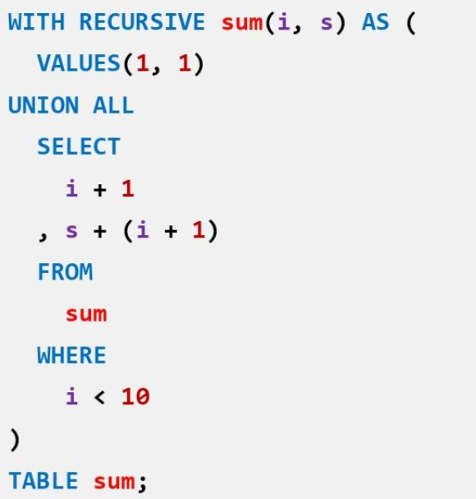
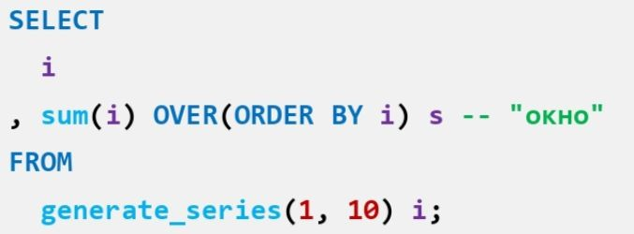
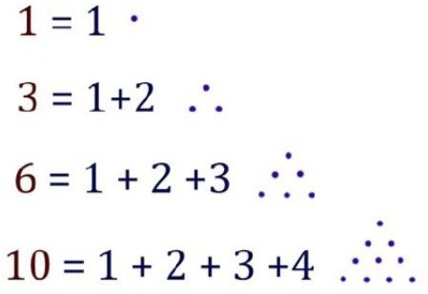
Оконные функции вместо рекурсии

Slide 40
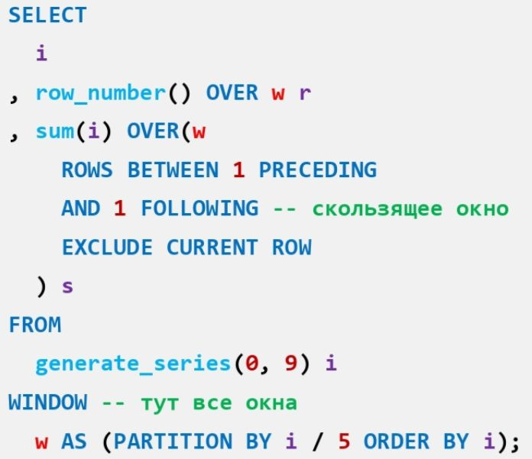
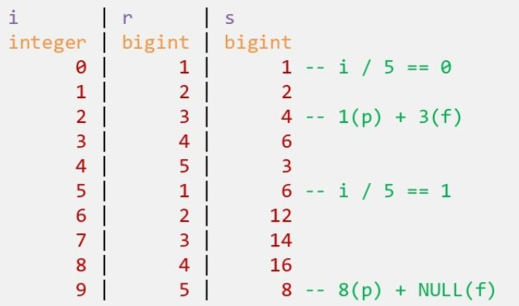
Совместное вычисление по разным "окнам"

Slide 41
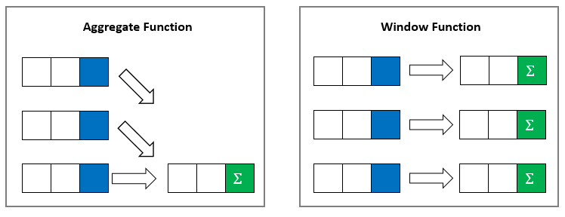
Оконные функции в Hive
Оконные функции (window functions) в Apache Hive — это мощный инструмент для выполнения аналитических вычислений по строкам, сгруппированным по определённому окну (partition).
В отличие от агрегатных функций, оконные функции не уменьшают количество строк в результате, а возвращают вычисленное значение для каждой строки в пределах заданного окна.

Slide 42
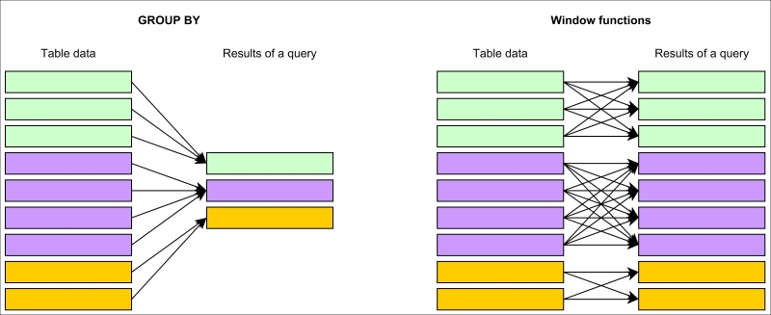
GROUP BY и Оконные функции

Slide 43
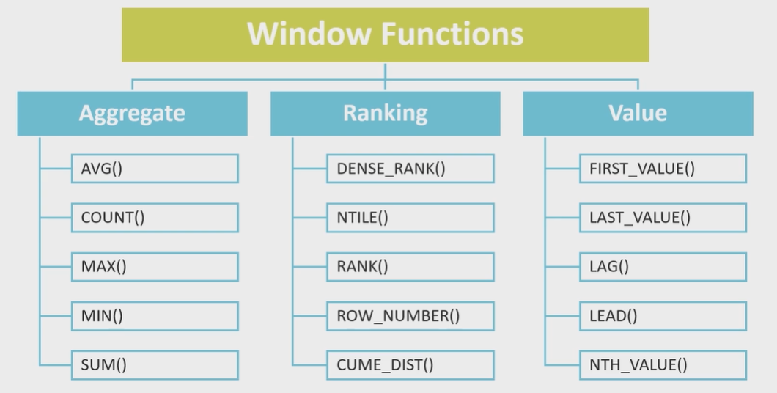
Оконные функции в Hive

Slide 44
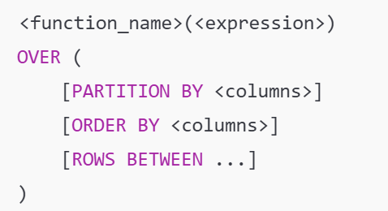
Синтаксис оконной функции
PARTITION BY — разбивает данные на группы (например, по клиенту)
ORDER BY — упорядочивает строки внутри группы
ROWS BETWEEN ... — определяет диапазон строк (например, текущая + предыдущие)

Slide 45
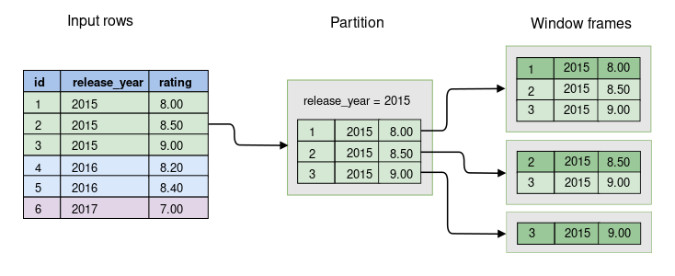
Диапазон строк в Оконной функции
Вы можете задать различные настройки для Оконной функции, что бы управлять «размером окна» - то есть количеством входящих в него строк.

Slide 46
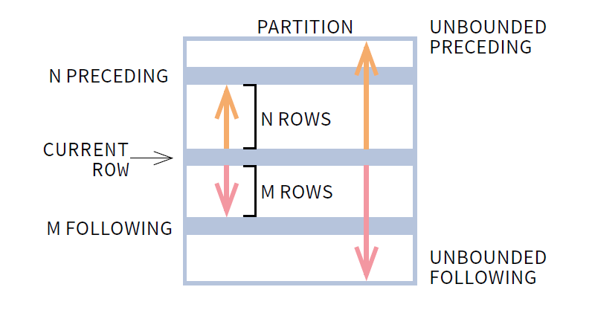
Параметры ROWS BETWEEN
Форма | Что она делает
ROWS BETWEEN UNBOUNDED PRECEDING AND CURRENT ROW | От начала окна до текущей строки
ROWS BETWEEN 2 PRECEDING AND CURRENT ROW | Последние 3 строки (2 предыдущие + текущая)
ROWS BETWEEN CURRENT ROW AND UNBOUNDED FOLLOWING | Текущая и все после

Slide 47
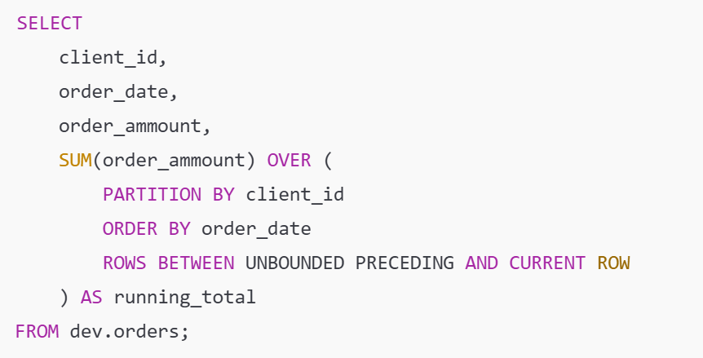
SUM() — накопительная сумма (running total)
Задача: накопительная сумма заказов клиента по дате:
Вычисляет сумму всех заказов клиента от самого первого до текущего.

Slide 48
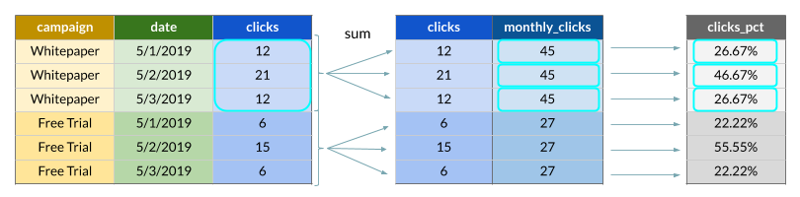
SUM() — накопительная сумма (running total)

Slide 49
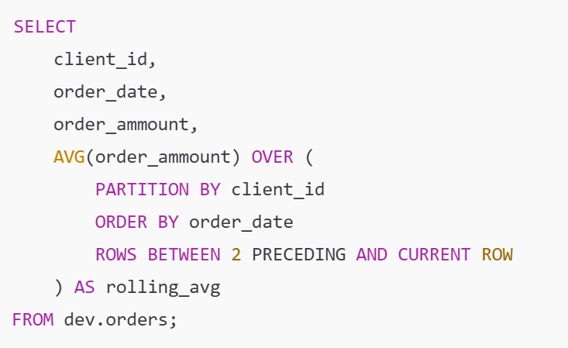
AVG() — скользящее среднее
Задача: средняя сумма заказа за последние 3 строки по каждому клиенту:
Вычисляет сумму всех заказов клиента от самого первого до текущего.

Slide 50
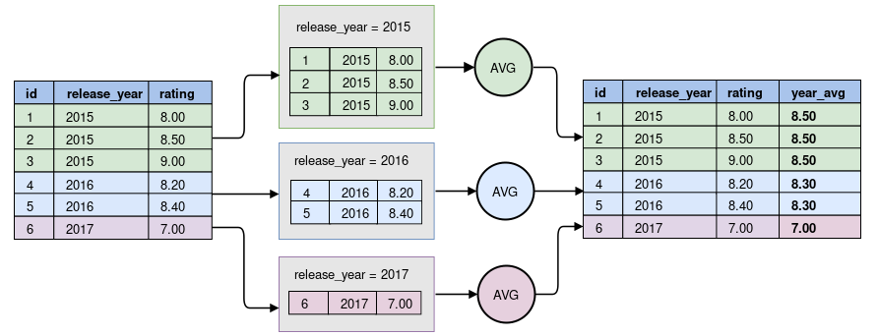
AVG() — скользящее среднее

Slide 51
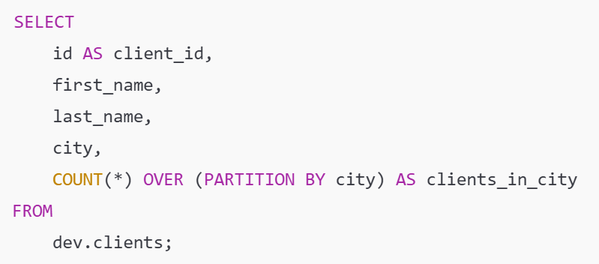
COUNT() — подсчёт строк в окне
Задача: Для каждого клиента посчитать, сколько клиентов в его городе (включая его самого):
Что делает этот запрос:
COUNT(*) OVER (PARTITION BY city) — считает количество клиентов в рамках каждого города, не агрегируя строки.
Каждая строка остаётся на месте, просто появляется новое значение clients_in_city, показывающее, сколько клиентов проживают в том же городе, что и текущий клиент.

Slide 52
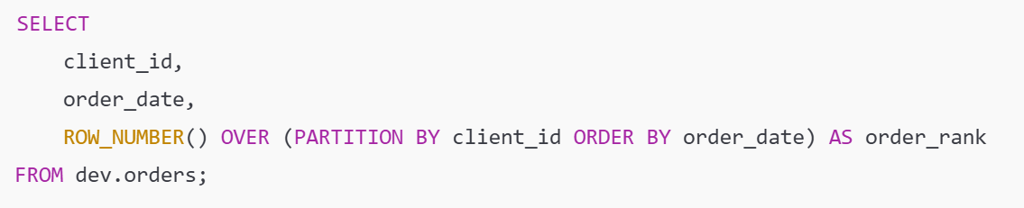
ROW_NUMBER() — порядковый номер строки в пределах группы
Задача: показать номер заказа по дате для каждого клиента.

Slide 53
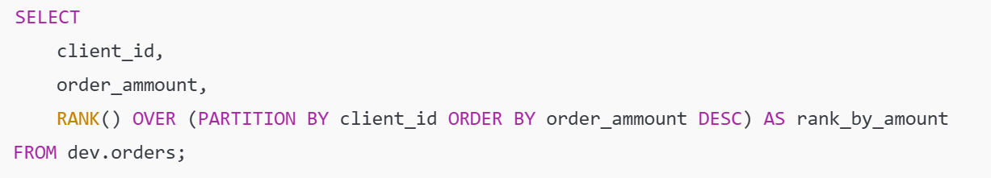
RANK()— ранжирование с пропусками
Задача: определить «топ» заказов по сумме.

Slide 54
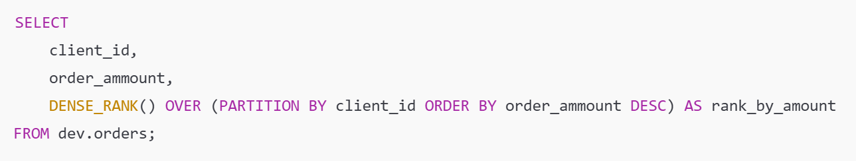
DENSE_RANK()— ранжирование без пропусков
Задача: определить «топ» заказов по сумме.

Slide 55
Разница между RANK() и DENSE_RANK()
RANK() пропускает значения при одинаковых рангах (например: 1, 1, 3).
DENSE_RANK() не пропускает значения (например: 1, 1, 2).
Это полезно, если нужно последовательно ранжировать без разрывов, даже при одинаковых значениях order_ammount.

Slide 56
Различия между:
ROW_NUMBER(), RANK(), DENSE_RANK()
Функция | Поведение при одинаковых значениях | Пропускает номера? | Пример результата при значениях: 100, 100, 90
ROW_NUMBER() | Всегда уникальные номера | Нет | 1, 2, 3
RANK() | Одинаковый ранг при одинаковом значении | Да | 1, 1, 3
DENSE_RANK() | Одинаковый ранг при одинаковом значении | Нет | 1, 1, 2

Slide 57
Различия между:
ROW_NUMBER(), RANK(), DENSE_RANK()
Когда какую функцию применять?
Функция | Использовать когда...
ROW_NUMBER() | Нужно присвоить уникальный порядковый номер каждой строке, даже при дубликатах
RANK() | Нужен реалистичный рейтинг с пропущенными местами при равных значениях
DENSE_RANK() | Нужен рейтинг без пропусков (например, в спорте или распределении призовых мест)

Slide 58
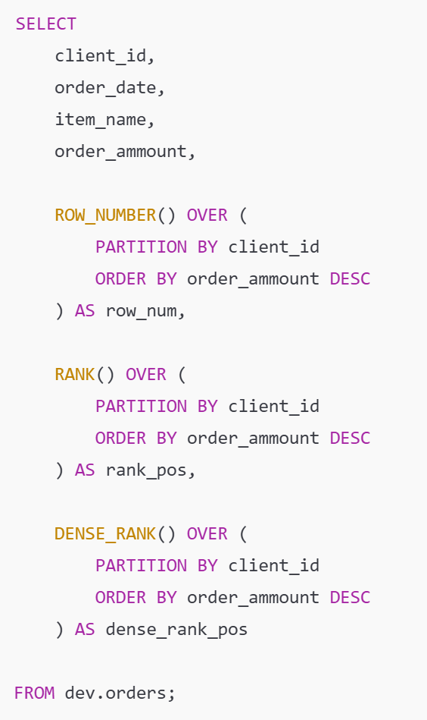
Различия между:
ROW_NUMBER(), RANK(), DENSE_RANK()
Задача: показать сумму заказа и сразу применить все три оконные функции для каждого клиента.

Slide 59
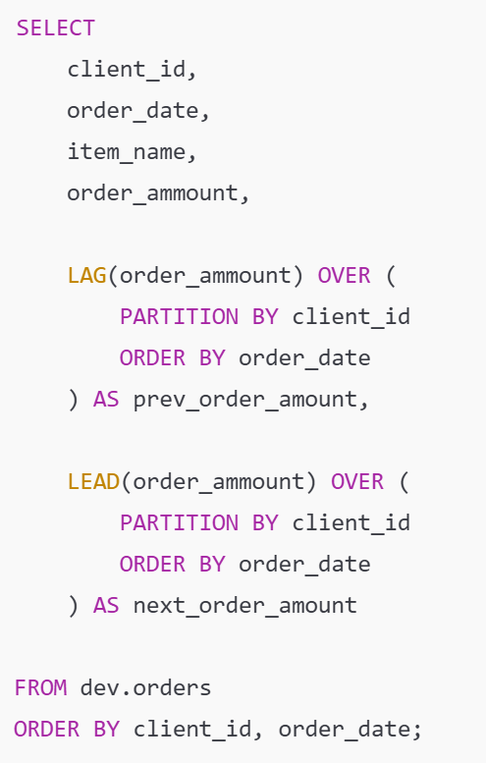
LAG() / LEAD() — доступ к предыдущей / следующей строке
Для каждого клиента и заказа вывести:
текущую сумму заказа,
сумму предыдущего заказа (с помощью LAG()),
сумму следующего заказа (с помощью LEAD()),
упорядочив по дате заказа.
Что делает запрос:
LAG(order_ammount) — берёт сумму предыдущего заказа клиента по дате;
LEAD(order_ammount) — берёт сумму следующего заказа;
PARTITION BY client_id — расчёты ведутся отдельно для каждого клиента;
ORDER BY order_date — упорядочивание заказов по времени.

Slide 60
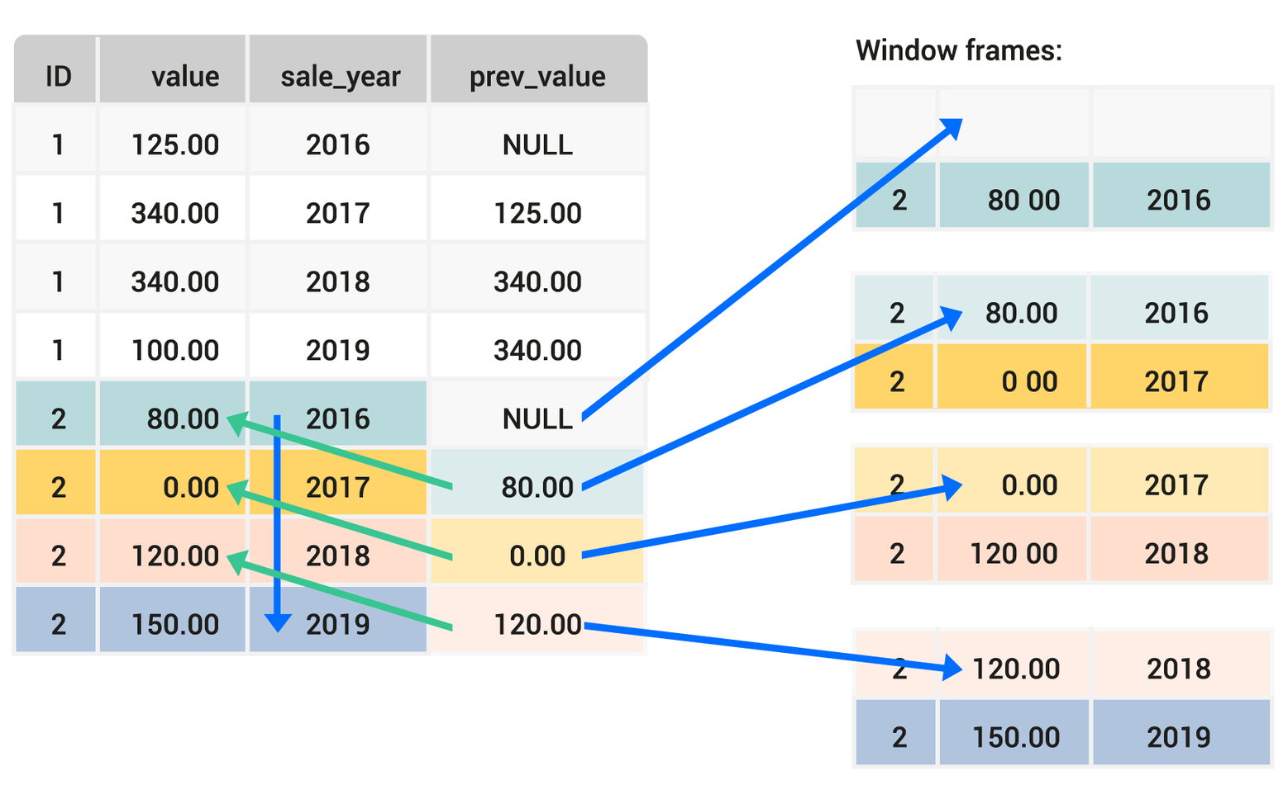
LAG() / LEAD() — доступ к предыдущей / следующей строке

Slide 61
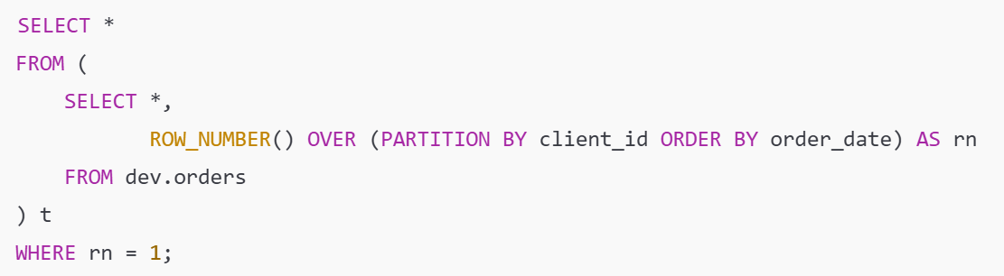
Пример прикладного запроса
Найти самый первый заказ каждого клиента по дате:

Slide 62
External Tables – Внешние таблицы
СМОТРИ В БУДУЩЕЕ. ИНВЕСТИРУЙ В ЗНАНИЯ.

Slide 63
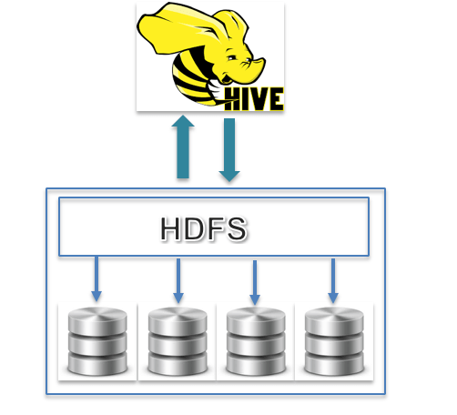
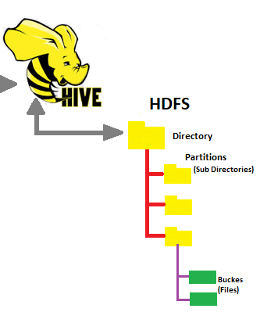

Внешние таблицы в Hive
В Hive external tables (внешние таблицы) позволяют работать с данными, хранящимися вне Hive, например, напрямую в HDFS, S3, ADLS и др., без их перемещения или управления их жизненным циклом Hive-системой.
SQL

Slide 64
Внешние таблицы в Hive
В чём разница между EXTERNAL и MANAGED таблицами?
Характеристика | EXTERNAL TABLE | MANAGED TABLE (по умолчанию)
Где хранятся данные | Во внешней локации (указывает LOCATION) | В директории Hive Warehouse
При DROP TABLE | Удаляется только метаданные, данные сохраняются | Удаляются и метаданные, и сами данные
Управление данными | Отдельно (вручную или внешними системами) | Hive управляет автоматически
Используется для | Сырого слоя (raw), внешних источников | Временных и внутренних обработок

Slide 65
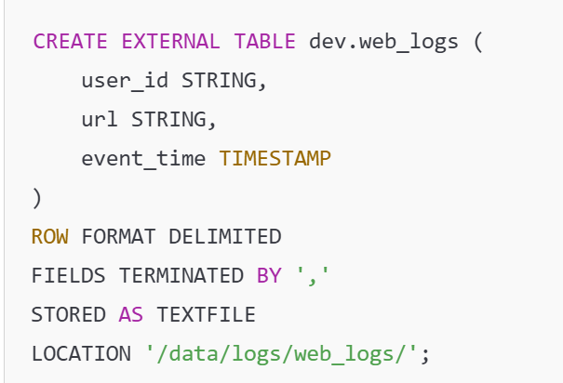
Внешние таблицы в Hive
Пример создания EXTERNAL таблицы
CREATE EXTERNAL TABLE — создаёт только метаданные.
LOCATION — Hive будет читать данные из этой папки, но не будет ею управлять.
Если позже выполнить DROP TABLE, то:
  данные по пути /data/logs/web_logs/ останутся;
  Hive просто удалит ссылку на них из метастора.

Slide 66
Внешние таблицы в Hive
Когда использовать EXTERNAL TABLE?
Сценарий | Почему использовать External?
Данные уже лежат в HDFS/S3 и управляются извне | Не хочется, чтобы Hive удалял их
Один и тот же файл читается несколькими системами | Требуется неизменность источника
Хочешь сохранять данные даже после DROP TABLE | External оставляет сами файлы
Работа с Data Lake (raw/bronze слой) | Часто — только чтение, нет смысла копировать

Slide 67
Партиции для Hive-таблиц
СМОТРИ В БУДУЩЕЕ. ИНВЕСТИРУЙ В ЗНАНИЯ.

Slide 68
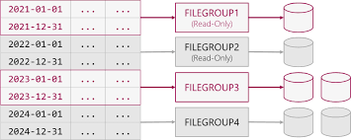
Партицирование Hive - таблиц
Партицирование (partitioning) в Hive — это механизм логического разделения таблицы по значениям одного или нескольких столбцов.
Каждое уникальное сочетание значений создаёт отдельную директорию в HDFS и содержит только соответствующие строки.

Slide 69
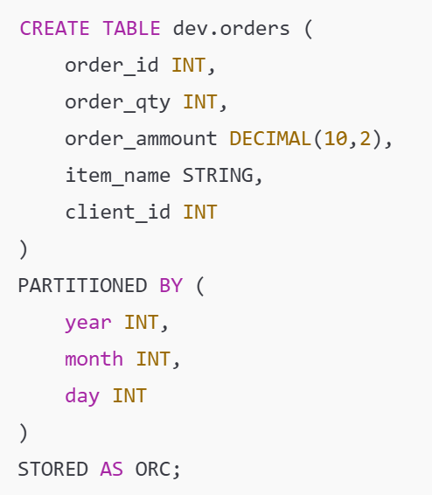
Создание таблицы с партициями
Партицировать можно не по одному, а по нескольким полям

Slide 70

Как выглядит партиция в HDFS
Партиция: заказы товаров за 10 Мая 2024 года
Hive создаст следующие директории:
/warehouse/dev.db/orders/year=2024/month=5/day=10/

Slide 71
Преимущества партицирования
Преимущество | Объяснение
Повышение производительности | Hive читает только нужные партиции, а не всю таблицу
Оптимизация сканирования | Запросы по WHERE order_date = '2024-01-01' читают только 1 директорию
Ускорение анализа по времени | Идеально для логов, событий, заказов по дням, месяцам, годам
Прозрачная файловая структура | Партиции хранятся как каталоги: /warehouse/orders/order_date=2024-01-01/
Гибкое управление | Можно удалять или перезаписывать партиции отдельно

Slide 72
Нюансы и ограничения в Партицировании (Hive)
Особенность | Объяснение
Нужно вручную указывать значения | При INSERT INTO — всегда нужно указывать значения партиций
Не поддерживается WHERE в DROP | Для удаления партиций используется ALTER TABLE DROP PARTITION (...)
Слишком много партиций — проблема | Партиции > 10 000 → нагрузка на метастор
Нельзя использовать NULL в партиции | Hive не создаёт партиции с NULL, только строку __HIVE_DEFAULT_PARTITION__
Работает только на диске (HDFS/S3) | Партиции — это директории, не просто логические блоки

Slide 73
Часто используемые типы партиционирования
Тип данных | Пример партиции
Дата | order_date, year, month, day
География | country, region
Категория | product_type, segment
Сессии или идентификаторы | client_id, campaign_id

Slide 74
Создание таблицы с партициями | Пример
Сохранения с партициями по дате информации о заказах товаров

Slide 75
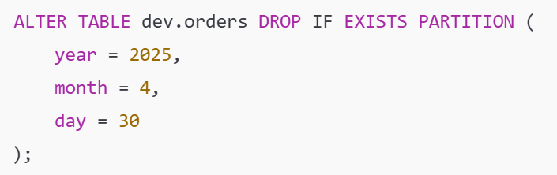
Работа с партициями | Пример
Задача: перезаписать партицию: 2025-04-30
(то есть year=2025, month=4, day=30)
Вариант 1: полностью удалить и вставить заново
(1.1) Удалить старую партицию:

Slide 76
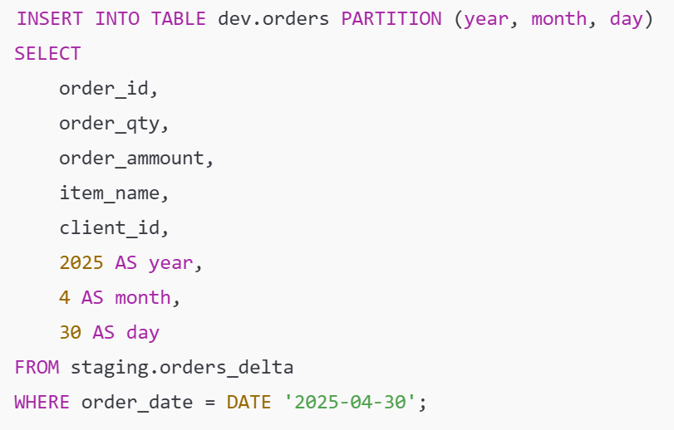
Работа с партициями | Пример
Задача: перезаписать партицию: 2025-04-30
(то есть year=2025, month=4, day=30)
Вариант 1: полностью удалить и вставить заново
(1.2) Вставить новые данные в эту партицию:

Slide 77
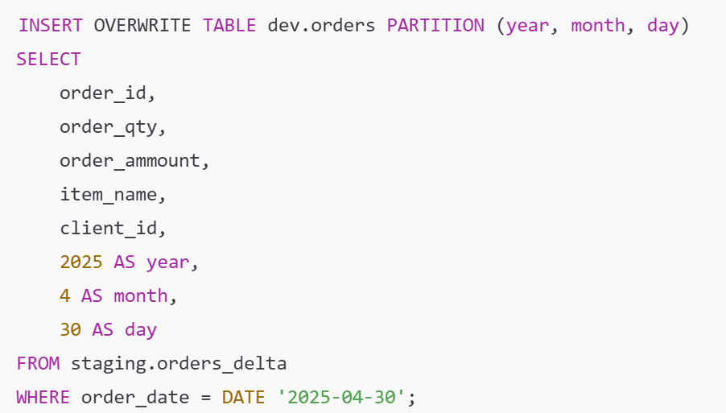
Работа с партициями | Пример
Задача: перезаписать партицию: 2025-04-30
(то есть year=2025, month=4, day=30)
Вариант 2: перезаписать партицию

Slide 78
Работа с партициями | Нюансы
При работе со внешними таблицами, у которых есть партиции - нужно запускать инструкцию msck repair table каждый раз после каждого изменения партиции или вставки.
msck repair table <db_name>.<table_name>
Вопрос | Ответ
Партиция по 3 полям | Нужно указывать все три (year, month, day)
Можно ли удалить только day? | Нет, Hive требует указания всех уровней партиции для DROP
Поддерживает ли WHERE для удаления? | ❌ Нет — ALTER TABLE DROP PARTITION не поддерживает WHERE

Slide 79
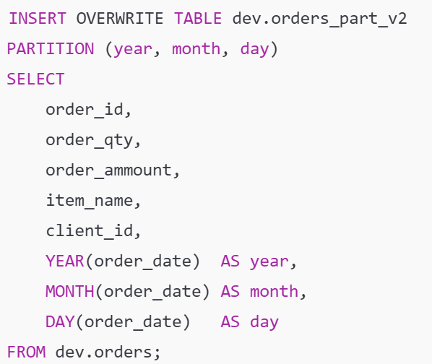
Наполнение таблицы с партициями| Пример
Поле в orders_part_v2 | Значение
year, month, day | Извлекаются из order_date
Остальные поля | Переносятся напрямую
INSERT OVERWRITE | Перезаписывает все текущие данные

